Slide 1
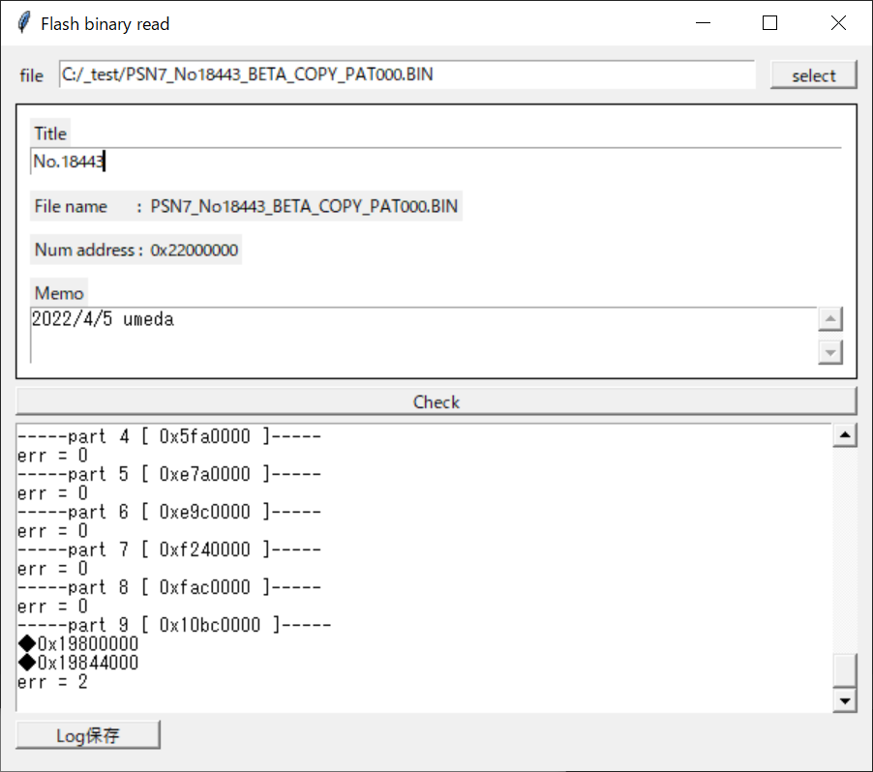
Flash検査アプリ
ファイルPath
記入可
ファイル選択
バイナリファイルの選択ダイアログ表示
タイトル記入
任意記入
ファイル情報
メモ記入
任意記入
バイナリチェック開始
“ファイルPath”に記載のファイルが
存在しなければ、エラーメッセージ表示
結果Log
アドレス情報 /パーティション情報 / ファイル情報
チェック結果
Log保存
ファイル保存ダイアログの表示

Slide 2
Flash検査アプリ ソース情報
Check_FlashBinary.py
★実行スクリプト
python Check_FlashBinary.py
※メインソース
ボタンクリック動作関数
ウインドウ作成
ウインドウ表示
Common.py
グローバル変数クラス
イニシャライズ関数
全てのバイナリーチェック関数
BinaryCtrl.py
バイナリ読込み関数
WindowCtrl.py
tkinterでのウインドウ作成関数
メッセージ表示関数
FileCtrl.py
ファイル操作関数
setup.py
スクリプトのexe化
コード内のスクリプトファイル名と、
セットアップ名を変更して、下記コマンドを実行
python setup.py build
※cx_Freeseをインストールしている必要あり
下記インストールコマンド
i-PROネットワークに接続して実行
python -m pip install cx_Freeze

